Slide 1


Projeto Verão no Clima
Edição 2022

Slide 2
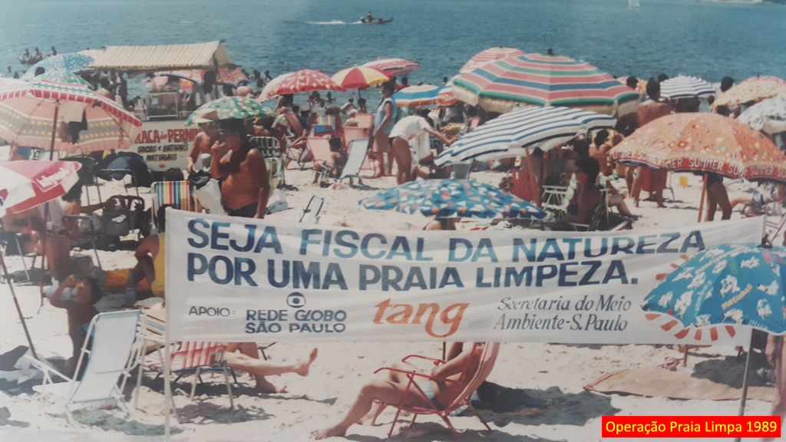
Histórico do Projeto
Década de 1980: Retrato geral das praias paulistas mais frequentadas
1988: Projeto Piloto em Santos/CETESB
1989-1994 – Operação Praia Limpa
Ferramentas:
Abordagem direta nas praias: “Fiscais da Natureza”
Distribuição de Sacolas Plásticas / Lixeiras
13 municípios/Adesão Prefeituras (Coleta)
Sinalização Local
Patrocinador/Rede Globo
Imprensa
2018-2020: Projeto Verão no Clima Ferramentas:
Capacitação dos Monitores
Ações de EA com as equipes (presencial e nas redes sociais)
Oficina e Workshop de Lixo no Mar
Mutirões de limpeza e Cinema na areia da praia
Envolvimento com as Ucs do litoral
Balneabilidade imprópria
Areias contaminadas (vetores e patógenos)
Lixões a céu aberto
Inexistência das políticas de resíduos
Falta de consciência ambiental
1995-1998: Operação Litoral Vivo
1999-2003: Campanha Verão Limpo
Ferramentas:
Abordagem direta nas praias
SEM Sacolas Plásticas/Reutilização/Lixeiras
Aprimoramento da Metodologia
Capacitação e transferência p/municípios
Patrocinadores locais
Imprensa
2021: Projeto Verão no Clima
Ferramentas:
Pandemia – ações exclusivamente virtuais
Equipes de EA – foco na divulgação de materiais educativos sobre reciclagem e consumo sustentável
“Criação” de Projetos Sustentáveis

Slide 3
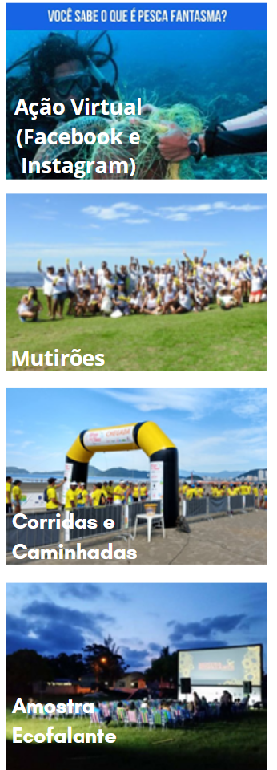
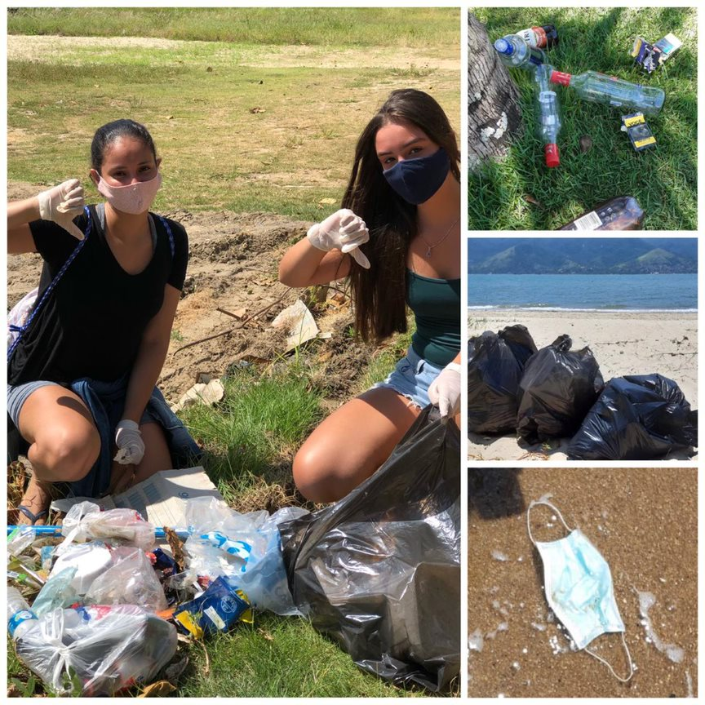
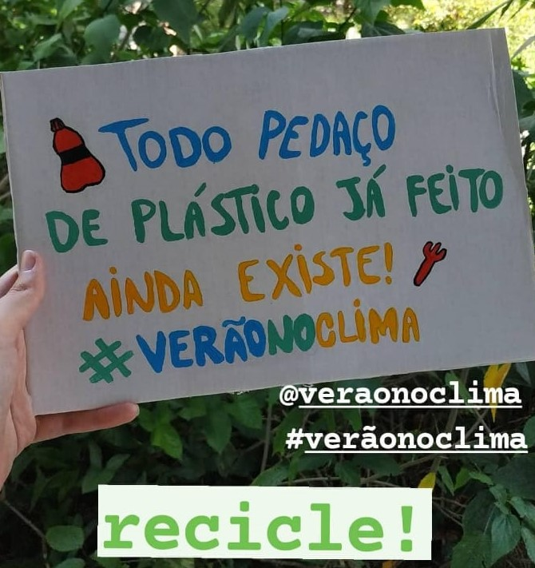
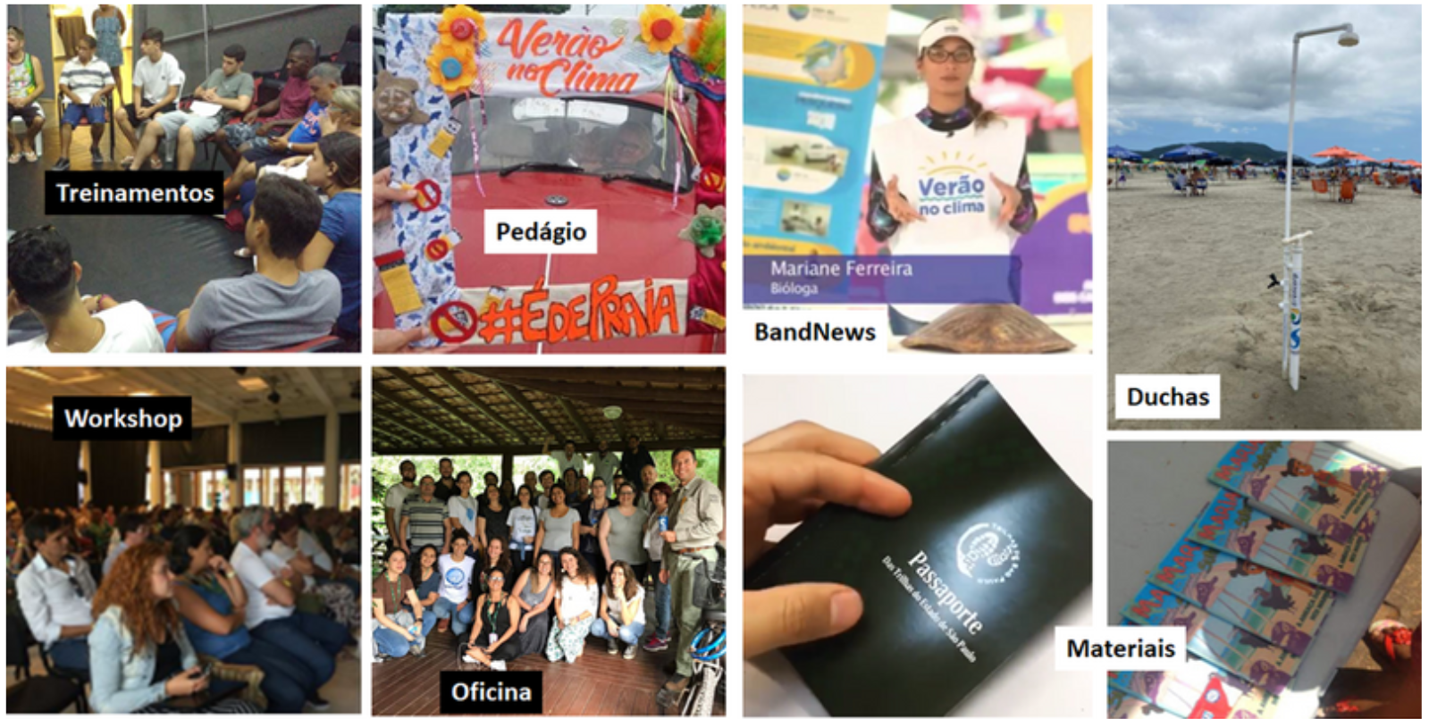
Edições Verão no Clima
2018, 2019, 2020 e 2021
Campanha de Educação Ambiental envolvendo turistas e moradores do Litoral Paulista;
Realização de ações virtuais a fim de ampliar o público-alvo;
Ações de engajamento: mutirões de limpeza, corridas e caminhadas, mostras de cinema e oficinas;
Vinculação com as Políticas Públicas de Resíduos Sólidos, especialmente na temática de Lixo no Mar. Contribuição com o PERS e o PEMALM;
Colaboração para a geração de renda nos municípios.
Ao longo dos anos, o Projeto envolveu mais de 283.952 pessoas diretamente!

Slide 4

Objetivos – 2022
Promover ações de educação ambiental com ênfase na gestão de resíduos sólidos, destacando a problemática do lixo no mar e nos ambientes costeiros;
Fornecer à população informações sobre o meio ambiente, procurando estimular a corresponsabilidade na proteção ambiental;
Orientar o público acerca da coleta seletiva, da responsabilidade compartilhada e de padrões de consumo sustentáveis, com atenção para resíduos que são muito presentes no litoral, como as bitucas de cigarro, microlixo/microplástico e embalagens de uso único;
Engajar o público-alvo a separar determinados tipos de materiais recicláveis em casas, condomínios e em moradias temporárias, como hotéis, campings etc.;
Promover ações de educação ambiental a partir da mobilização e sensibilização para as atividades de coleta seletiva e reciclagem;
Obter o necessário apoio da logística de gestão de resíduos (separação, coleta seletiva, destinação final e reciclagem) por meio da promoção de parcerias entre os agentes do poder público e da sociedade envolvidos na atividade;
Contribuir para a geração de renda e inclusão social agregando as instituições sociais locais ;
Disseminar os preceitos relacionados aos Objetivos de Desenvolvimento Sustentável, em especial o ODS 12, 13 e 14; e à Década da Ciência Oceânica para o Desenvolvimento Sustentável (2021-2030).

Slide 5

Nova proposta
Alteração do nome para um que expresse atuação para além do “verão”;
Ampliação do período: Anual
Etapa 1 (alta temporada) - ações de EA, coleta seletiva e mutirões de limpeza
Etapa 2 (demais períodos do ano) – ampliação das ações de EA, com foco na coleta seletiva e reciclagem
Ampliação dos locais e público-alvo estratégico: escolas, associações, ONGs, comerciantes, bairros e etc.
Agregar e contribuir com os projetos já existentes nos municípios
Convênio com 15 municípios do Litoral: instrumentos legais relacionados às atribuições das prefeituras na gestão de resíduos sólidos
Edital de Chamamento, para parceria com empresas privadas e/ou entidades sem fins lucrativos: cada município corresponderá a um lote
Plano de Execução contemplará as especificidades de cada território, incluindo as interfaces com outras ações governamentais
Instalação de PEVs em cada município
Instalação de logística de coleta seletiva, envolverá preferencialmente as cooperativas e associação de catadores locais
Bonificação de todos os atores envolvidos no processo de coleta seletiva

Slide 6
Coordenadoria de Educação Ambiental – SIMA
cea.sima@sp.gov.br
OBRIGADA!
Malu Freire
Coordenadora
mlfreire@sp.gov.br
Visite nosso PORTAL DE EDUCAÇÃO AMBIENTAL: https://www.infraestruturameioambiente.sp.gov.br/educacaoambiental/

